Slide 1
第 4 章 VHDL基础
VHDL结构
VHDL要素
VHDL常用语句
基本逻辑电路设计

Slide 2
什么是VHDL？
4.2 VHDL结构
VHDL是超高速集成电路硬件描述语言 (Very High Speed Integrated Circuit Hardware Description Language)的英文缩写。

Slide 3
1. VHDL基本结构
库（Library）
程序包（Package）
实体（Entity）
结构体（Architecture）
配置（Configuration）

Slide 4
--以下为两输入与门的VHDL代码
library ieee；
use ieee.std_logic_1164.all；
entity and2 is
port (a, b : in bit；
y : out bit)；
end and2;
architecture a1 of and2 is
begin
y <= a and b；
end a1；--每条语句以分号结束
库
程序包
实体
在Quartus II中，该程
序的文件名与实体名
一致。
结构体
and2.vhd

Slide 5
2. 库和程序包
库：是用于存放预先编译好的程序包。
程序包：定义基本的常数，数据类型，元件及子程序等。
std_logic
std_logic_vector
（1）IEEE库：包括STD_LOGIC_1164、STD_LOGIC_ARITH、
STD_LOGIC_SIGNED、STD_LOGIC_UNSIGNED
等4个常用程序包；
预先编译
（2）STD库：包括STANDARD和TEXTIO等程序包；
（3）WORK库：用户库；
被隐形打开
（4）VITAL库：仿真库。

Slide 6
库和程序包的语法：
library <设计库名>;
use < 设计库名>.<程序包名>.all ;
一般VHDL代码中库和程序包的调用语句：
library ieee ;
use ieee.std_logic_1164.all ;
use ieee.std_logic_arith.all;
use ieee.std_logic_signed.all；
use ieee.std_logic_unsigned.all；
--最常用
--计数器常用

Slide 7
3. 实体
实体作为一个设计对象（独立的电路功能结构）的组成部分，其功能是对这个设计对象与外部电路进行接口描述，是设计对象对外的一个通信界面。
实体的语句格式：
entity e_name is
port ( p_name : port_m data_type;
...
p_name : port_m data_type );
end entity e_name;

Slide 8
a
？
y
b
entity 实体名 is
port( a ： in bit；
b ： in bit；
y ： out bit)；
end 实体名；
端口名
端口模式
数据类型

Slide 9
端口模式有以下几种类型：（方框代表一个设计实体）
in out buffer inout

Slide 10
4. 结构体
结构体主要是描述实体的硬件结构、元件之间的互连关系、实体所完成的逻辑功能以及数据的传输变换等方面的内容。
结构体的语句格式：
architecture arch_name of e_name is
[说明语句]
begin
功能描述语句
end architecture arch_name ；

Slide 11
常数说明
说
明
语
句
数据类型说明
信号说明
例化元件说明
结
子程序说明
构
块语句(BLOCK)
体
功
能
描
述
语
句
进程语句(PROCESS)
信号赋值语句
子程序调用语句
并行语句
元件例化语句

Slide 12
5. 配置
配置主要为顶层设计实体指定结构体，或为参与例化的元件实体指定所希望的结构体，以层次方式来对元件例化作结构配置。
配置语句的一般格式如下：
configuration 配置名 of 实体名 is
for 结构体名
end for；
end 配置名;
Notes:
为实体指定结构体，

Slide 13
4.3 VHDL要素
标识符
标识符的书写要遵守以下规则：
（1）标识符由字母、数字和下划线组成，如a、7、_；
（2）标识符中不区分大小写，ab和AB是一样的；
（3）第一个字符必须是字母，如a666；
（4）不允许有两个连续的下划线，如a_ _b错误；
（5）末尾不能是下划线，如mname_错误；
（6）标识符不能和关键字相同,如entity,is等。

Slide 14
数据类型
1. 布尔(BOOLEAN)类型
TYPE BOOLEAN IS (FALSE，TRUE)；--库中该数据类型的定义语句
2. 位(BIT) 和位矢量(BIT_VECTOR)类型
TYPE BIT IS ('0'，'1')；
TYPE BIT_VECTOR IS ARRAY (Natural Range < > ) OF BIT；
例：signal a ,b : bit;
signal x : bit_vector(0 to 7);
variable y : bit_vector(3 downto 0);
3. 整数(INTEGER)类型： -（2³¹-1）~ （2³¹-1） （范围）
例：signal f1 : integer range 0 to 15;

Slide 15
4. 标准逻辑位( STD_LOGIC )类型
TYPE STD_LOGIC IS ('U'，'X'，‘0’，'1'，'Z'，'W'，'L'，'H'，'-')；
各值的含义是：'U'--未初始化的，'X'--强未知的，‘0’--强0，'1'--强1，'Z'--高阻态，'W'--弱未知的，'L'--弱0，'H'--弱1， '-'--忽略。
例：signal a : std_logic；
5. 标准逻辑矢量(STD_LOGIC_VECTOR)类型
TYPE STD_LOGIC_VECTOR IS ARRAY ( NATURAL RANGE <> ) OF STD_LOGIC；
例：variable y : std_logic_vector(3 downto 0);

Slide 16
6. 字符(CHARACTER)和字符串(STRING)类型
7. 实数(REAL)类型：只能仿真不能综合
8. 时间(TIME)类型：只能仿真不能综合
9. 文件(FILES)类型：一般用于仿真

Slide 17
数据对象
1. 常量（ CONSTANT）
常量范围取决于它被定义的位置
CONSTANT 常数名：数据类型 := 表达式 ；--常数定义
constant fbt: std_logic_vector(0 to 5):= "010110" ;
-- 标准逻辑矢量类型
constant datain : integer := 15 ;
-- 整数类型
Notes:
常数比较容易被阅读和修改

Slide 18
2. 变量 （ VARIABLE ）
局部变量（只能在进程和子程序中使用）
VARIABLE 变量名 : 数据类型 := 初始值 ; --变量定义
variable a : std_logic := ‘1’;
--变量a定义为标准逻辑位数据类型,初始值是1
目标变量名 := 表达式 ; --变量赋值
variable x，y : integer range 0 to 15 ; --分别定义变量x和y为整数类型
variable a，b : std_logic_vector(7 downto 0) ;
…
x := 11 ;
y := 2 + x ;
a := b -- b向a赋值
a(0 to 5) := b(2 to 7) ;
Notes:
变量赋值立即发生，变量数值的改变是通过变量赋值来实现的。
变量的设置有时只是一种过渡。

Slide 19
3. 信号（SIGNAL）---连接线
SIGNAL 信号名： 数据类型 := 初始值 ；--信号定义
目标信号名 <= 表达式; --信号赋值
signal a，b，c，y，z: integer ；
...
process (a，b，c)
begin
y <= a + b ;
z <= c – a ;
y <= b ；
end process ;
Notes:
对象间信息交流通道，端口也是信号。

Slide 20
4. 信号与变量的区别
信号与变量赋值语句功能的比较
信号SIGNAL
变量VARIABLE
基本用法
用于作为电路中的信号连线
用于作为进程中局部数据存储单元
适用范围
在整个结构体内的任何地方都能适用,不允许在进程或子程序中定义
所定义的进程、函数和过程中使用
行为特性
在进程的最后才对信号赋值
立即赋值
赋值符号
<=
:=

Slide 21
VHDL操作符
逻辑操作符(Logical Operator)
关系操作符(Relational Operator)
算术操作符(Arithmetic Operator)
符号操作符(Sign Operator)
重载操作符(Overloading Operator)

Slide 22
类 型
操作符
功 能
操作数数据类型
算术操作符
+
加
整数
－
减
整数
&
并置
一维数组
*
乘
整数和实数(包括浮点数)
/
除
整数和实数(包括浮点数)
MOD
取模
整数
REM
取余
整数
SLL
逻辑左移
BIT或布尔型一维数组
SRL
逻辑右移
BIT或布尔型一维数组
SLA
算术左移
BIT或布尔型一维数组
SRA
算术右移
BIT或布尔型一维数组
ROL
逻辑循环左移
BIT或布尔型一维数组
ROR
逻辑循环右移
BIT或布尔型一维数组
**
乘方
整数
ABS
取绝对值
整数

Slide 23
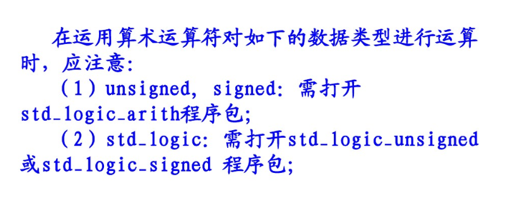

Slide 24
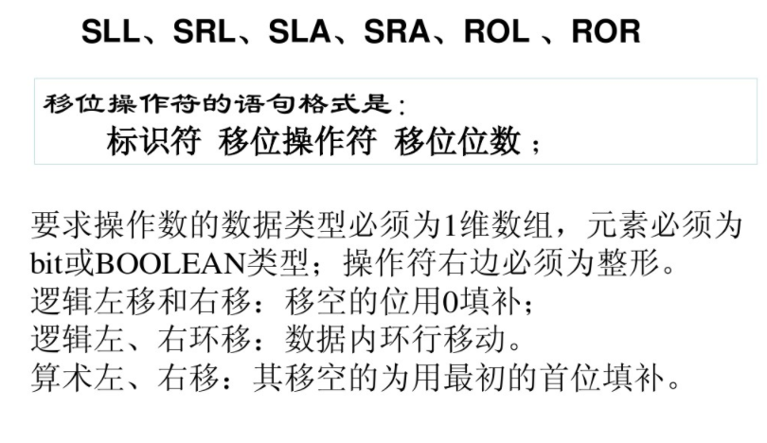

Slide 25
类 型
操作符
功 能
操作数数据类型
关系操作符
=
等于
任何数据类型
/=
不等于
任何数据类型
<
小于
枚举与整数类型，及对应的一维数组
>
大于
枚举与整数类型，及对应的一维数组
<=
小于等于
枚举与整数类型，及对应的一维数组
>=
大于等于
枚举与整数类型，及对应的一维数组
逻辑操作符
AND
与
BIT，BOOLEAN，STD_LOGIC
OR
或
BIT，BOOLEAN，STD_LOGIC
NAND
与非
BIT，BOOLEAN，STD_LOGIC
NOR
或非
BIT，BOOLEAN，STD_LOGIC
XOR
异或
BIT，BOOLEAN，STD_LOGIC
XNOR
异或非
BIT，BOOLEAN，STD_LOGIC
NOT
非
BIT，BOOLEAN，STD_LOGIC
符号操作符
+
正
整数
－
负
整数

Slide 26
VHDL操作符优先级
运算符
优先级
NOT，ABS，**
最高优先级
* ，/ ，MOD， REM
+(正号)， －(负号)
+ ， － ， &
SLL， SLA， SRL， SRA， ROL， ROR
=， /=， <， <=， >， >=
AND， OR， NAND， NOR， XOR， XNOR
最低优先级

Slide 27
4.4 VHDL常用语句
顺序语句(Sequentia Statements)
VHDL语句
并行语句(Concurrent Statements)

Slide 28
顺序语句
顺序语句只能出现在进程(Process)和子程序（函数和过程）中。在VHDL中，一个进程是由一系列顺序语句构成的，在同一设计实体中，所有的进程是并行执行的。然而任一给定的时刻内，在每一个进程内，只能执行一条顺序语句。VHDL有如下六类基本顺序语句：赋值语句、转向控制语句、等待语句、子程序调用语句、返回语句和空操作语句。

Slide 29
1. 顺序赋值语句
顺序赋值语句的功能就是将一个值或一个表达式的运算结果传递给某一数据对象，如信号或变量，或由此组成的数组。VHDL设计实体内的数据传递以及对端口界面外部数据的读/写都必须通过赋值语句的运行来实现。

Slide 30
顺序赋值语句包括信号赋值语句和变量赋值语句。
变量:= 赋值源；
信号<= 赋值源；
在信号赋值中，需要注意的是，当在同一进程中，同一信号赋值目标有多个赋值源时，信号赋值目标获得的是最后一个赋值源的赋值，其前面相同的赋值目标则不作任何变化。

Slide 31
2. IF语句
IF语句的语句格式有如下四种：
1
2
if 条件句 then
顺序语句
end if ;
if 条件句 then
顺序语句
else
顺序语句
end if ;
3
if 条件句 then
顺序语句
elsif 条件句 then
顺序语句
...
else
顺序语句
end if;
4
if 条件句 then
if 条件句 then
...
end if;
end if;

Slide 32
3. CASE语句
CASE语句的语句格式：
CASE <表达式> IS
WHEN <选择值或标识符> => <顺序语句>; ... ; <顺序语句> ；
WHEN <选择值或标识符> => <顺序语句>; ... ; <顺序语句> ；
...
WHEN OTHERS => <顺序语句>;
END CASE ；

Slide 33
选择值 :
单个普通数值：如6。
数值选择范围：如(2 TO 4)，表示取值为2、3或4。
并列数值：如3⏐5，表示取值为3或者5。
混合方式：以上三种方式的混合。

Slide 34
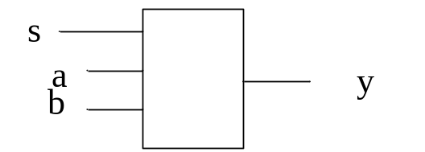
【例4-26】用CASE语句描述2选1多路选择器。
library ieee;
use ieee.std_logic_1164.all;
entity mux21 is
port( s :in std_logic; a,b :in std_logic; y : out std_logic);
end entity mux21;
architecture art of mux21 is
begin
process(s, a, b,)
begin
case s is
when ‘0’=>y<=a;
when ‘1’=>y<=b;
when others =>y<='x';
end case;
end process;
end art;
IF语句和CASE语句，对比？
CASE语句中条件并行执行，耗用更多硬件资源，
有些逻辑无法描述，但可读性较好。

Slide 35
4. LOOP语句
[LOOP标号:] LOOP
顺序语句
END LOOP [LOOP标号]；
[LOOP标号：] FOR 循环变量 IN 循环次数范围 LOOP
顺序语句
END LOOP [LOOP标号]；

Slide 36
【例】
signal a, b, c : std_logic_vector (1 to 3);
...
for n in 1 to 3 loop
a(n) <= b(n) and c(n);
end loop;
此段程序等效于顺序执行以下三个信号赋值操作：
a(1)<=b(1) and c(1);
a(2)<=b(2) and c(2);
a(3)<=b(3) and c(3);

Slide 37
5. NEXT语句：跳出本次循环，开始下一次循环
NEXT； -- 第一种语句格式
NEXT LOOP标号； -- 第二种语句格式
NEXT LOOP标号 WHEN 条件表达式； -- 第三种语句格式
6. EXIT语句 ：跳出整个循环
EXIT； -- 第一种语句格式
EXIT LOOP标号； -- 第二种语句格式
EXIT LOOP标号 WHEN 条件表达式； -- 第三种语句格式

Slide 38
7. WAIT语句
WAIT； -- 第一种语句格式（永远挂起）
WAIT ON 信号表； -- 第二种语句格式（敏感信号等待语句）
WAIT UNTIL 条件表达式； -- 第三种语句格式（条件等待语句）
WAIT FOR 时间表达式； -- 第四种语句格式（超时等待语句）
注意：只有第三种语句格式能综合，其他只能仿真。
WAIT UNTIL clock ='1';
WAIT UNTIL rising_edge(clock) ;
WAIT UNTIL NOT clock’STABLE AND clock ='1';
WAIT UNTIL clock’EVENT AND clock ='1';

Slide 39
8. RETURN语句
RETURN; -- 第一种语句格式(过程)
RETURN 表达式； -- 第二种语句格式（函数）
9. 空操作语句
NULL;

Slide 40
并行语句
相对于传统的软件描述语言，并行语句结构是最具VHDL特色的。在VHDL中，并行语句具有多种语句格式，各种并行语句在结构体中的执行是同步进行的，或者说是并行运行的，其执行方式与书写的顺序无关。在执行中，并行语句之间可以有信息往来，也可以是相互独立、互不相关的。

Slide 41
结构体中的并行语句模块
ARCHITECTURE
条
并
并
件
元
行
行
生
信
件
信
进
过
信号
信号
信号
信号
块
信号
信号
成
号
例
号
程
程
语
语
赋
化
赋
语
调
句
句
值
语
值
句
用
语
句
语
语
句
句
句
END ARCHITECTURE

Slide 42
并行语句在结构体中的使用格式如下：
ARCHITECTURE 结构体名 OF 实体名 IS
说明语句
BEGIN
并行语句
END ARCHITECTURE 结构体名;

Slide 43
1. 并行信号赋值语句
并行信号赋值语句有三种形式：简单信号赋值语句、条件信号赋值语句和选择信号赋值语句。
这三种信号赋值语句的共同点是：赋值目标必须都是信号，所有赋值语句与其他并行语句一样，在结构体内的执行是同时发生的，与它们的书写顺序和是否在块语句中没有关系。

Slide 44
（1）简单信号赋值语句
赋值目标 <= 表达式;
ARCHITECTURE curt OF bc1 IS
SIGNAL s1, e, f, g, h : STD_LOGIC ;
BEGIN
output1 <= a AND b ;
output2 <= c + d ;
g <= e OR f ;
h <= e XOR f ;
s1 <= g ;
END ARCHITECTURE curt；

Slide 45
（2）条件信号赋值语句
赋值目标 <= 表达式 WHEN 赋值条件 ELSE
表达式 WHEN 赋值条件 ELSE
...
表达式 ；

Slide 46
【例】
ENTITY mux IS
PORT ( a,b,c : IN BIT ;
p1,p2 : IN BIT ;
z : OUT BIT );
END;
ARCHITECTURE behv OF mux IS
BEGIN
z <= a WHEN p1 = '1' ELSE
b WHEN p2 = '1' ELSE
c WHEN OTHERS ;
END;

Slide 47
（3）选择信号赋值语句
WITH 选择表达式 SELECT
赋值目标信号 <= 表达式 WHEN 选择值，
表达式 WHEN 选择值，
...
表达式 WHEN 选择值；

Slide 48
【例】
LIBRARY IEEE;
USE IEEE.STD_LOGIC_1164.ALL;
USE IEEE.STD_LOGIC_UNSIGNED.ALL;
ENTITY decoder IS
PORT ( a， b， c : IN STD_LOGIC;
data1，data2 : IN STD_LOGIC;
dataout : OUT STD_LOGIC );
END decoder;
ARCHITECTURE concunt OF decoder IS
SIGNAL instruction : STD_LOGIC_VECTOR(2 DOWNTO 0) ；
BEGIN
instruction <= c & b & a ;
WITH instruction SELECT
dataout <= data1 AND data2 WHEN "000" ，
data1 OR data2 WHEN "001" ，
data1 NAND data2 WHEN "010" ，
data1 NOR data2 WHEN "011" ，
data1 XOR data2 WHEN "100" ，
data1 XNOR data2 WHEN "101" ，
'Z' WHEN OTHERS ;
END concunt ;

Slide 49
2. 进程语句
（1）PROCESS语句结构的一般表达格式如下：
[进程标号: ] PROCESS ( 敏感信号参数表 ) [IS]
[进程说明部分]
BEGIN
顺序语句
END PROCESS [进程标号];

Slide 50
（2）进程结构组成
敏感信号参数表
进程说明部分
顺序描述语句部分

Slide 51
（3）进程要点
1. PROCESS为一无限循环语句
2. PROCESS中的顺序语句具有明显的顺序/并行运行双重性
3. 进程必须由敏感信号的变化来启动
4. 进程语句本身是并行语句
5. 信号是多个进程间的通信线
6. 一个进程中只允许描述对应于一个时钟信号的同步时序逻辑

Slide 52
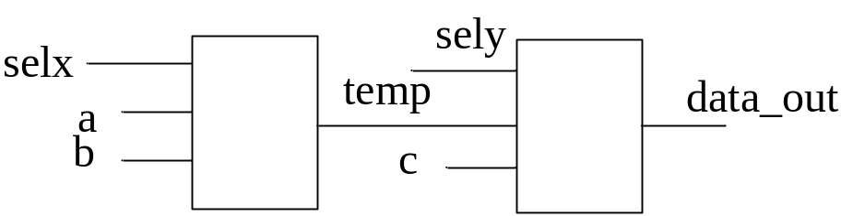
【例】
ENTITY mul IS
PORT (a, b, c, selx, sely : IN BIT;
data_out : OUT BIT );
END mul;
ARCHITECTURE ex OF mul IS
SIGNAL temp : BIT;
BEGIN
p_a : PROCESS (a, b, selx)
BEGIN
IF (selx = '0') THEN temp <= a;
ELSE temp <= b;
END IF;
END PROCESS p_a;
p_b: PROCESS(temp, c, sely)
BEGIN
IF (sely='0') THEN data_out <= temp;
ELSE data_out <= c;
END IF;
END PROCESS p_b;
END ARCHITECTURE ex;

Slide 53
3.元件例化语句
-- 元件定义语句
COMPONENT 元件名 IS
PORT (端口名表) ；
END COMPONENT 文件名 ；
-- 元件例化语句
例化名 : 元件名 PORT MAP( [元件端口名 =>] 实际连接端口名,...);

Slide 54
4.4 基本逻辑电路设计
4.4.1 组合逻辑电路设计
1．基本门电路
基本门电路可以使用VHDL中定义的逻辑操作符，实现与门(AND)、或门(OR)、非门(NOT) 、与非门(NAND)、或非门(NOR)、异或门(XOR)及同或门(XNOR)的逻辑，同时可构成这些基本门电路构成的逻辑函数式和逻辑图。

Slide 55
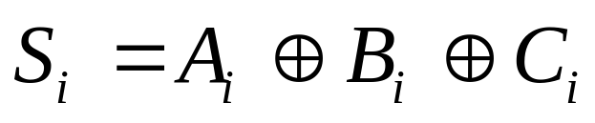
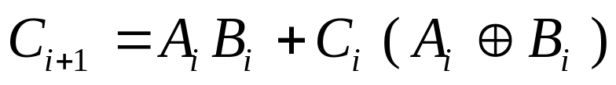
【教材P115】一位全加器
library ieee;
use ieee.std_logic_1164.all;
entity adder is
port (ai, bi, ci : in std_logic;
si, co : out std_logic);
end adder;
architecture adder of adder is
begin
si<= ai xor bi xor ci;
co<=(ai and bi) or (ci and (ai xor bi));
end adder;

Slide 56
2． 3-8线译码器【教材P121】
library ieee;
use ieee.std_logic_1164.all;
use ieee.std_logic_unsigned.all;
entity decoder38 is
port(inp:in std_logic_vector(2 downto 0);
outp:out std_logic_vector(7 downto 0));
end entity decoder38;
architecture art4 of decoder38 is
begin
process(inp)
begin

Slide 57
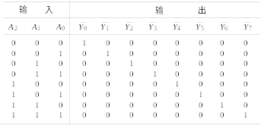
case inp is
when "000"=>outp<= "00000001";
when "001"=>outp<= "00000010";
when "010"=>outp<= "00000100";
when "011"=>outp<= "00001000";
when "100"=>outp<= "00010000";
when "101"=>outp<= "00100000";
when "110"=>outp<= "01000000";
when "111"=>outp<= "10000000";
when others=>outp<= "xxxxxxxx";
end case;
end process;
end architecture art4;

Slide 58
library ieee;
use ieee.std_logic_1164.all;
entity mux41 is
port (inp: in std_logic_vector(3 downto 0);
a,b:in std_logic;
y:out std_logic);
end entity mux41;
architecture art of mux41 is
signal sel :std_logic_vector(1 downto 0);
begin
sel<=b&a;
process(inp,sel) is
begin
if(sel="00") then y<=inp(0);
elsif (sel="01") then y<=inp(1);
elsif (sel="11") then y<=inp(2);
else y<=inp(3);
end if;
end process;
end architecture art;
3. 4选1数据选择器【教材P135】

Slide 59
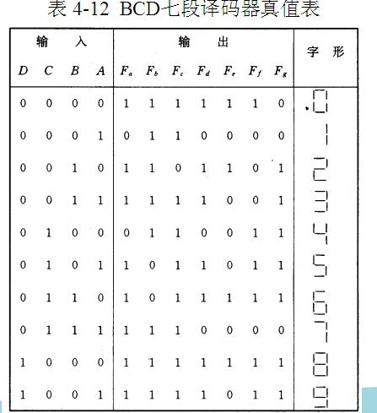

4. BCD-7段译码器【教材P125】
共阴极数码管及其电路
BCD七段译码器真值表

Slide 60
library ieee;
use ieee.std_logic_1164.all;
use ieee.std_logic_unsigned.all;
entity led7s is
port(din: in std_logic_vector(3 downto 0);
led7: out std_logic_vector(6 downto 0));
end led7s;
architecture behv of led7s is
begin
process(din)
begin
case din is
when "0000" => led7 <="0111111"; --"0"
when "0001" => led7 <="0000110"; --"1"
when "0010" => led7 <="1011011"; --"2"
when "0011" => led7 <="1001111"; --"3"
when "0100" => led7 <="1100110"; --"4"
when "0101" => led7 <="1101101"; --"5"
when "0110" => led7 <="1111101"; --"6“
when "0111" => led7 <="0000111"; --"7"
when "1000" => led7 <="1111111"; --"8"
when "1001" => led7 <="1101111"; --"9"
when others => led7 <="0000000"; --"不显示"
end case;
end process;
end behv;

Slide 61
4.4.2 时序逻辑电路设计
1. 边沿JK触发器【教材P171】
library ieee；
use ieee.std_logic_1164.all；
entity jkcfq is
port(j，k，clk：in std_logic；
q，qb：out std_logic)；
end entity jkcfq；
architecture art of jkcfq is
signal q_s，qb_s：std_logic；
begin
process(clk，j，k) is
begin
if (clk'event and clk=‘1’) then

Slide 62
if(j=‘0’ and k=‘1’) then
q_s<=‘0’；
qb_s<=‘1’；
elsif (j=‘1’ and k=‘0’) then
q_s<=‘1’；
qb_s<=‘0’；
elsif (j=‘1’ and k=‘1’) then
q_s<=not q_s；
qb_s<=not qb_s；
end if；
end if ；
q<=q_s；
qb<=qb_s；
end process；
end architecture art；

Slide 63
2. 异步复位/置位的D触发器
library ieee；
use ieee.std_logic_1164.all；
entity asyndcfq is
port(clk，d，preset，clr：in std_logic；
q：out std_logic)；
end entity asyndcfq；
architecture art of asyndcfq is
begin

Slide 64
process(clk，preset，clr) is
begin
if(preset='1') then --置位信号为1，则触发器被置位
q<='1'；
elsif(clr='1') then --复位信号为1，则触发器被复位
q<='0'；
elsif(clk'event and clk=‘1’) then
q<=d；
end if；
end process；
end architecture art；

Slide 65
3. 4位寄存器【教材P188】
library ieee;
use ieee.std_logic_1164.all;
entity reg is
port(d:in std_logic_vector(3 downto 0);
clk:in std_logic;
q:out std_logic_vector(3 downto 0));
end entity reg;
architecture art of reg is
begin
process(clk)
begin
if(clk'event and clk='1')then
q<=d;
end if;
end process;
end architecture art;

Slide 66
4. 4位二进制加法计数器【教材P204】
【例8-5】 用VHDL描述8421码4位二进制加法计数器。程序中具有异步清零控制端(低电平有效)，同步置数控制端(低电平有效)，计数控制信号（高电平有效）。
library ieee;
use ieee.std_logic_1164.all;
use ieee.std_logic_unsigned.all;
entity cntm16 is
port(clk,en,cr,sh:in std_logic;
d:in std_logic_vector(3 downto 0);
co:out std_logic;
q:buffer std_logic_vector(3 downto 0));
end entity cntm16;
architecture art of cntm16 is
begin
co<='1' when (q="1111" and en='1') else '0';

Slide 67
process(clk,cr) is
begin
if(cr='0') then
q<="0000";
elsif(clk'event and clk='1') then
if(sh='0')then
q<=d(3 downto 0);
elsif(en='1')then
if(q="1111")then
q<="0000";
else
q<=q+1;
end if;
end if;
end if;
end process;
end architecture art;

Slide 68
5. 同步十进制加/减计数器74LS190 【教材P205】
教材【例8-5】
library ieee;
use ieee.std_logic_1164.all;
use ieee.std_logic_unsigned.all;
use ieee.std_logic_arith.all;
entity t74190 is
port (cp: in std_logic; --计数时钟
ld: in std_logic；--置数控制信号（低电平有效）
ct: in std_logic；--计数控制端低电平有效
u_d: in std_logic；--加/减计数控制信号，高电平时作减计数，低电平时加计数
d: in std_logic_vector(3 downto 0);--并行数据置入端
q: out std_logic_vector(3 downto 0));--输出信号
end t74190;
architecture behave of t74190 is
signal iq: std_logic_vector(3 downto 0);
begin

Slide 69
process(cp,ld,ct,u_d ,iq)
begin
if(ld='0')then
iq<=d;
elsif(cp'event and cp='1') then
if(ct='0'and u_d='0') then
iq<=iq+1;
elsif(ct='0'and u_d='1') then
iq<=iq-1;
else
iq<=iq;
end if;
end if;
q<=iq;
end process;
end behave;

